Slide 1
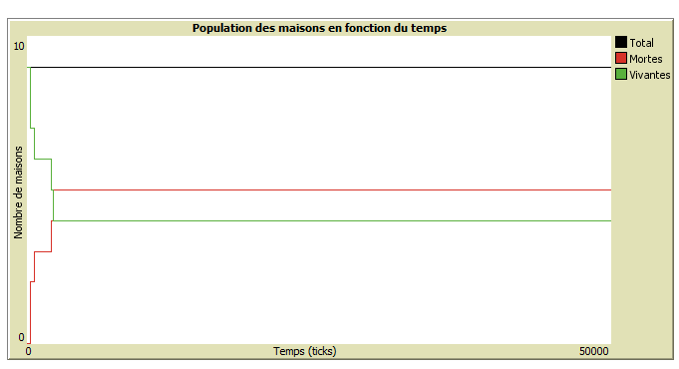
Étapes de l’évolution maisons

Slide 2
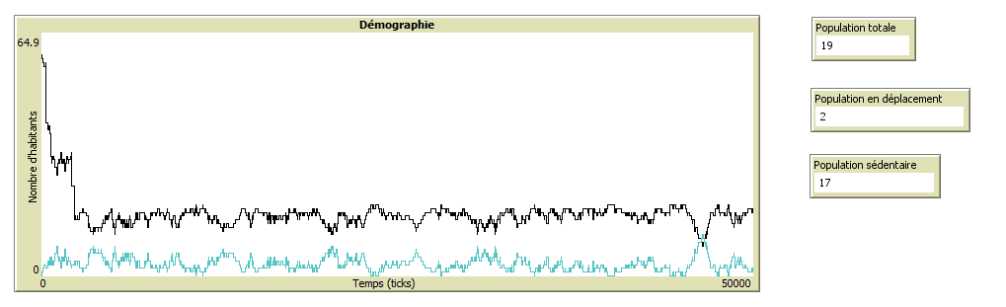

Slide 3
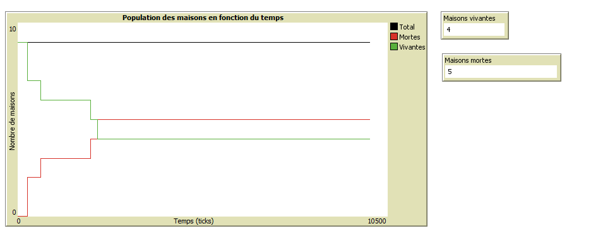
Début : chaos
Avant que tout se mette en place (voitures sortent, ressources parviennent aux maisons)
→ les maisons les plus peuplées meurent

Slide 4
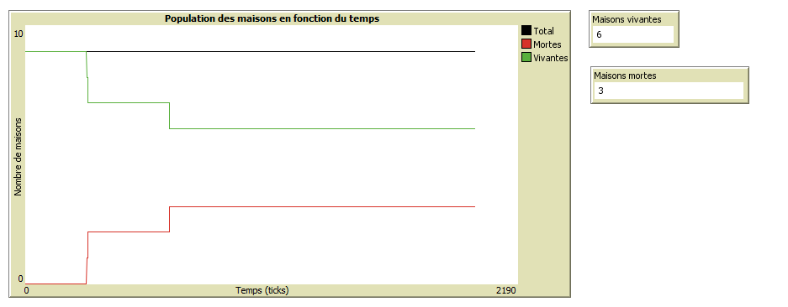
Stable

Slide 5
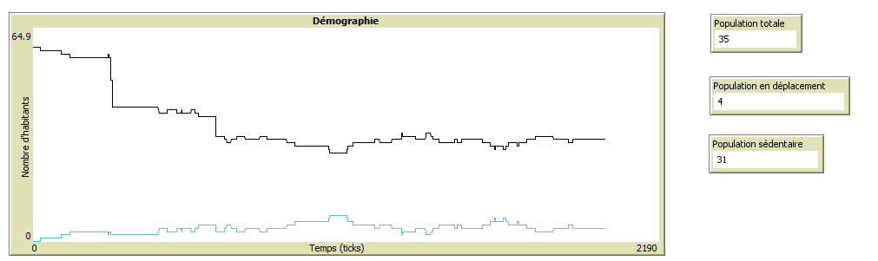
Évolution démographie

Slide 6
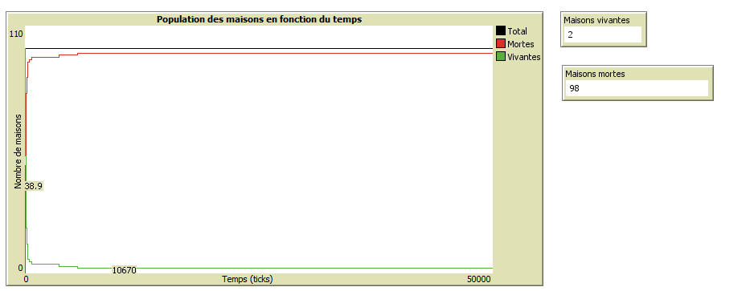
Inhospitalier

Slide 7
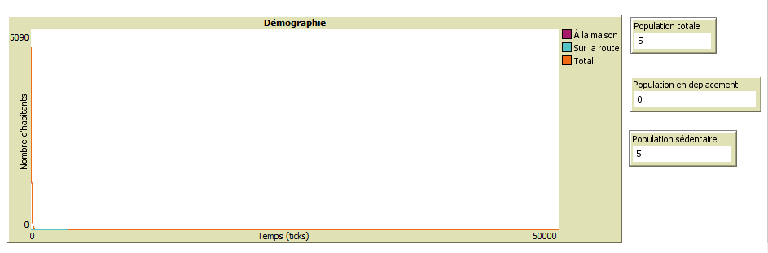
Plus fragrant sur démographie

Slide 8
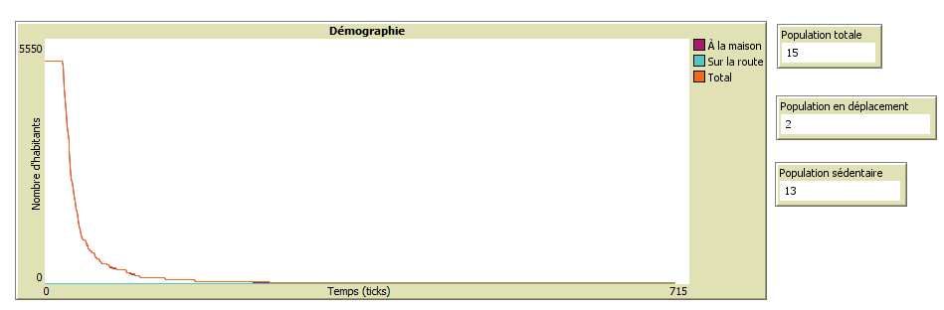
Zoom de l’inhospitalier
Petite étape stable au début est le temps que les maisons viennent à bout de leurs réserves

Slide 9
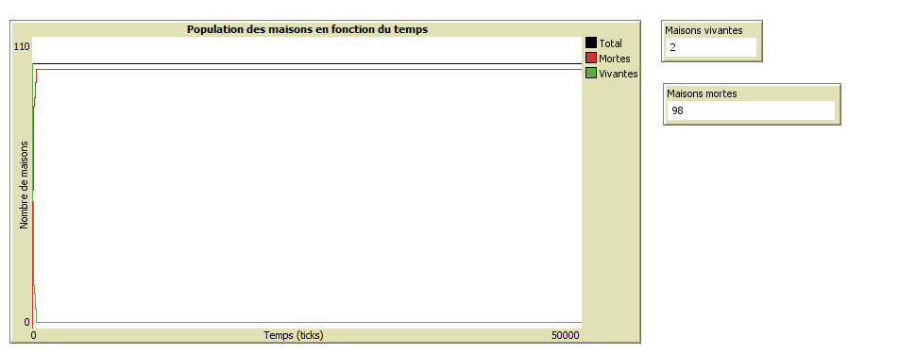
Quand même stabilisation

Slide 10
Constat
Les – peuplées survivent

Slide 11
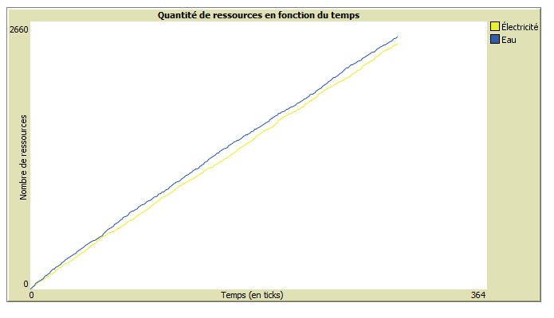
Sur-production de ressources

Slide 12
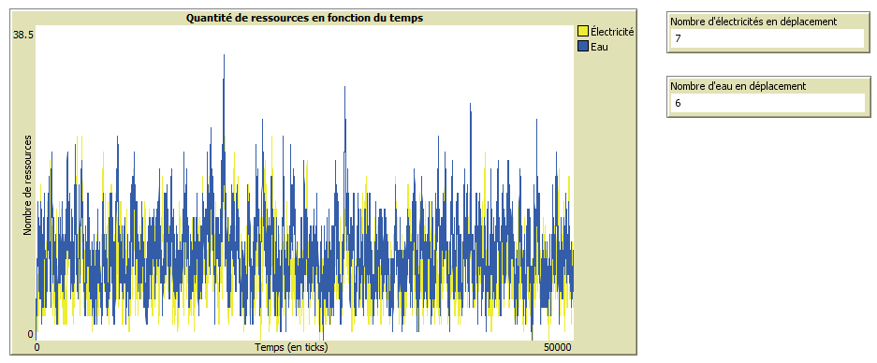
Stabilisation ressources (+ fréquent)

Slide 13
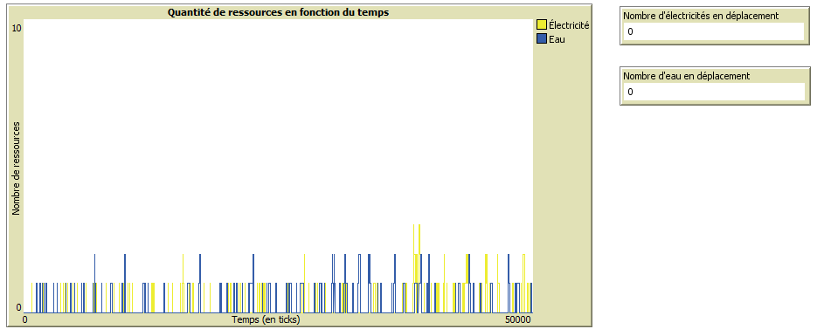
Sous-production
Accompagné de beaucoup de morts

Slide 14
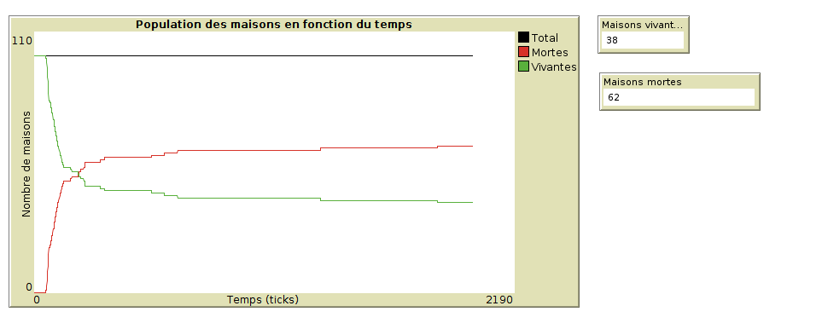
Voir qui crève en prems

Slide 15
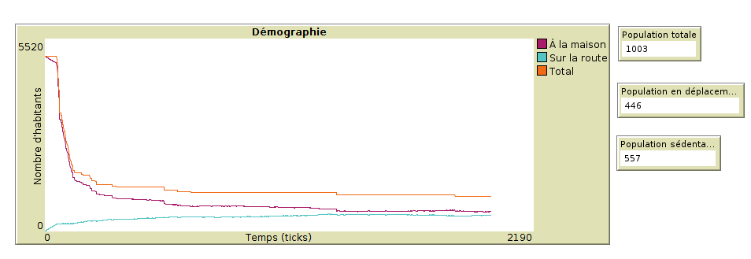
Alors que en démographie...
Suffisant pour montrer que maisons + peuplées sont les premières foutues ?

Slide 16
Behavior space
Préférable de l’utiliser comment ?
  Je pense à des “classes” de situation finale
  Je fixe des paramètres et j’en fais varier certains
  J’obtiens des trucs et je peux déduire d’autres
Ou alors : courbe d’évolution
  Axe des x = fréquence des cars
  Axe des y = nombre de maisons vivantes après 100k ticks
Soucis des graphiques : c’est 2D
  Je fais comment pour modéliser des espaces à 25 dimensions ?

Slide 17
Partie 3 - réponses
Biais au départ : tout le monde doit se placer et il y a full morts → placer des gens au départ pour éviter le bordel
  Partie 3 sans biais pour voir
Ne pas oublier de faire démonstrations et interprétations
  Mêler plusieurs graphiques pour voir
  + peuplées crèvent en prems ==> + peuplées consomment plus ==> même réserves pour tout le monde ==> normal
Montrer maisons peuplées clamsent ==> mieux aurait été de faire vlaeur ordinale et montrer

Slide 18
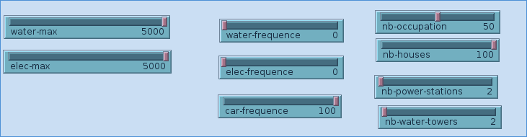
Biais
Preuve en montrant que sur-prod = morts quand même
Cette config :
Surprod et il y a des morts si on ne fait pas de pré-truc

